Slide 1


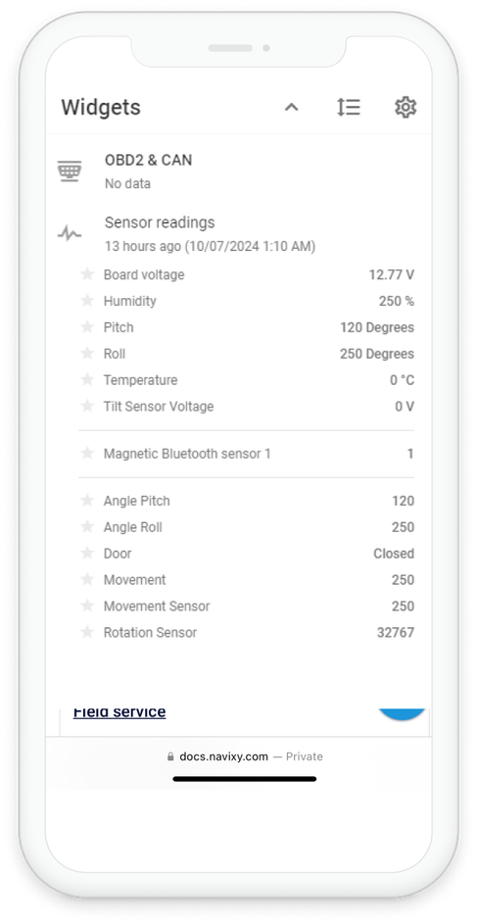
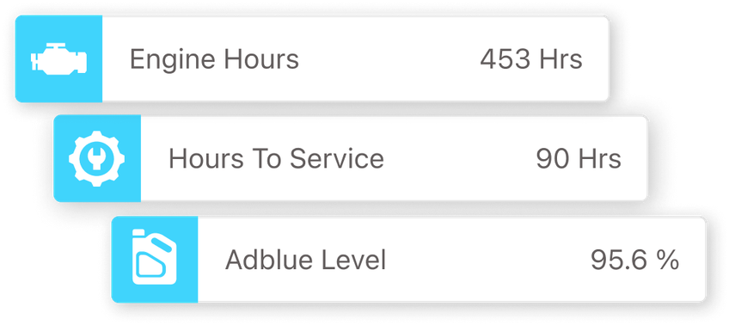
¿Cómo aumentar la eficiencia
de la telemática en maquinaria pesada?

Slide 2


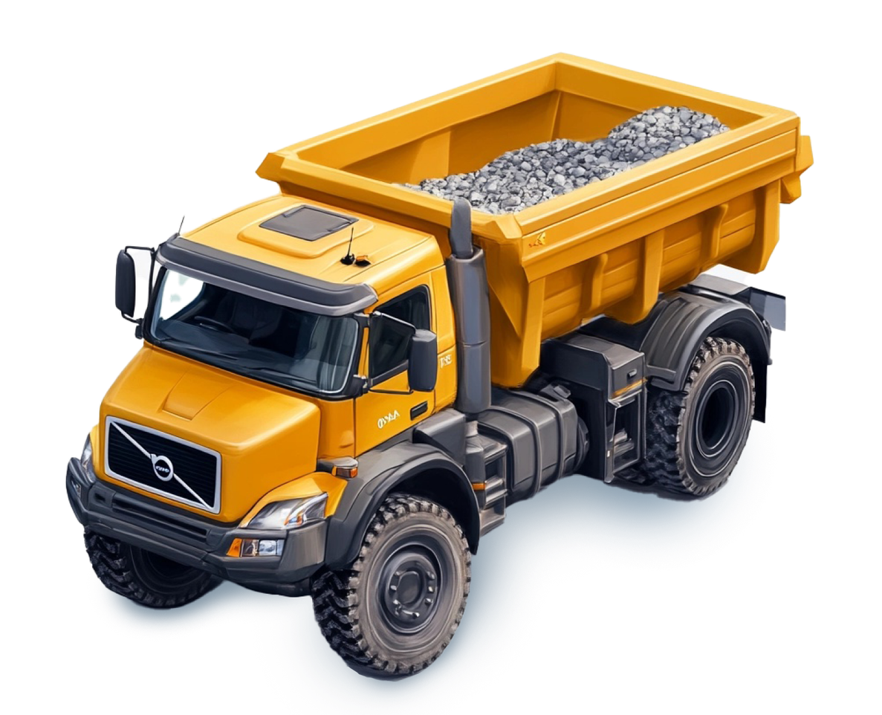



Características y beneficios clave de Navixy para maquinaria pesada:
Monitoreo integral del equipo
Planificación y eficiencia del mantenimiento
Diagnósticos y detección de fallas
Gestión de combustible y emisiones
Monitoreo de seguridad y ambiental

Slide 3

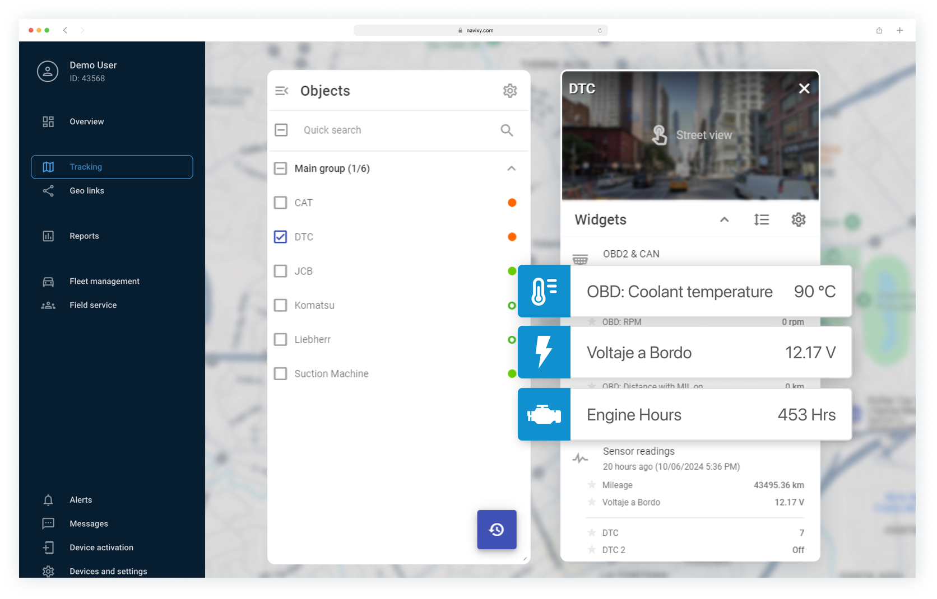

Monitoreo integral del equipo en tiempo real
Temperatura del refrigerante y voltaje de la batería:
Horas de motor:
rastreo de las horas totales de motor para agendar mantenimiento
monitoreo de métricas criticas para evitar daño
Ejemplo: La maquina "JCB" ha funcionado por 453 horas, el refrigerante está a 90°C, y la batería a 12.17 V

Slide 4
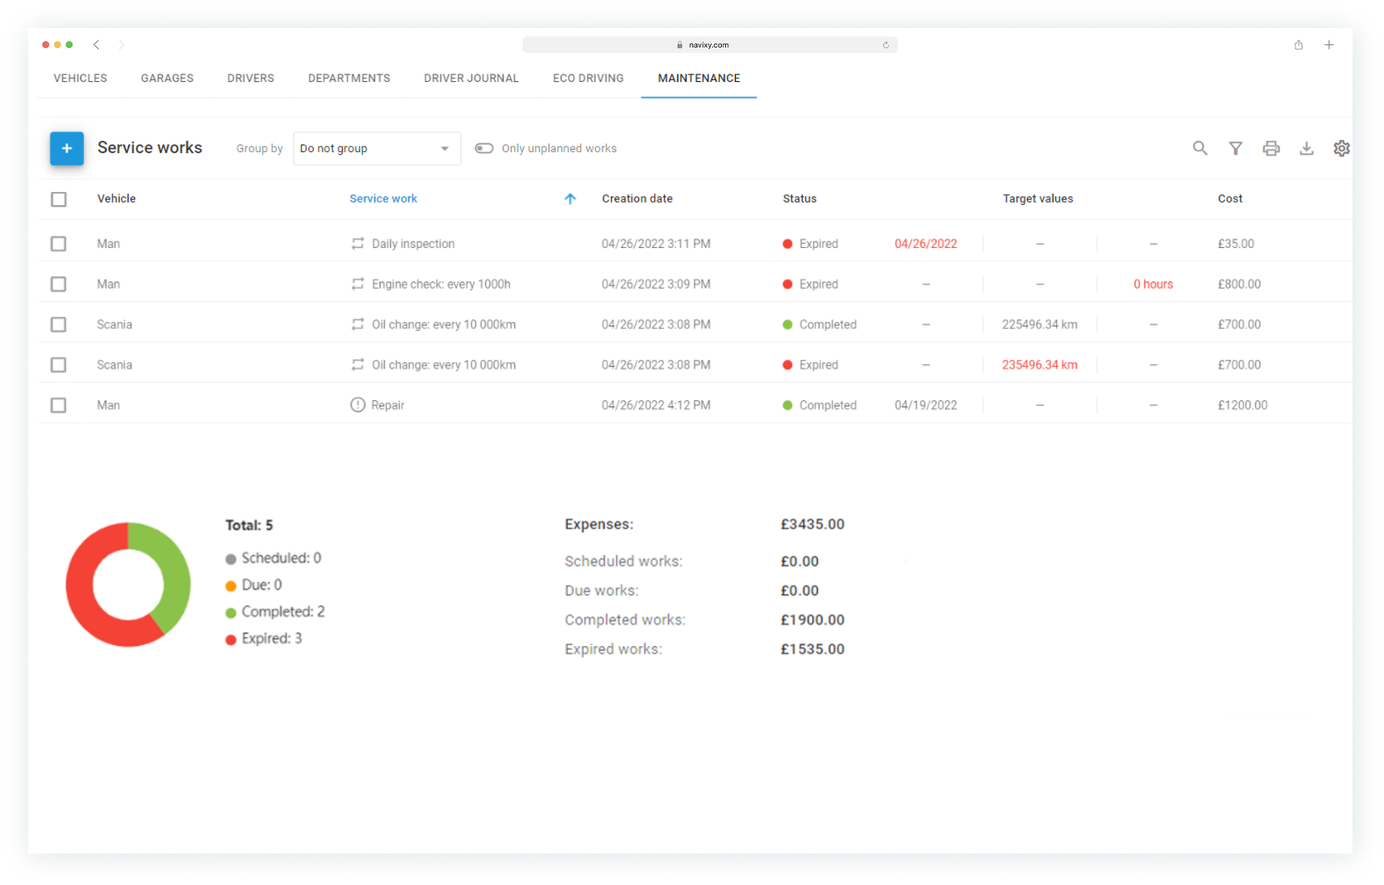
Planeación y eficiencia del mantenimiento
1.
Rastrear horas de motor
2.
Intervalos de servicio:
para agendar servicio
planificación de mantenimiento para evitar perturbaciones
Ejemplo: La maquina "JCB" registra 453 horas, 90 horas hasta el proximo servicio

Slide 5
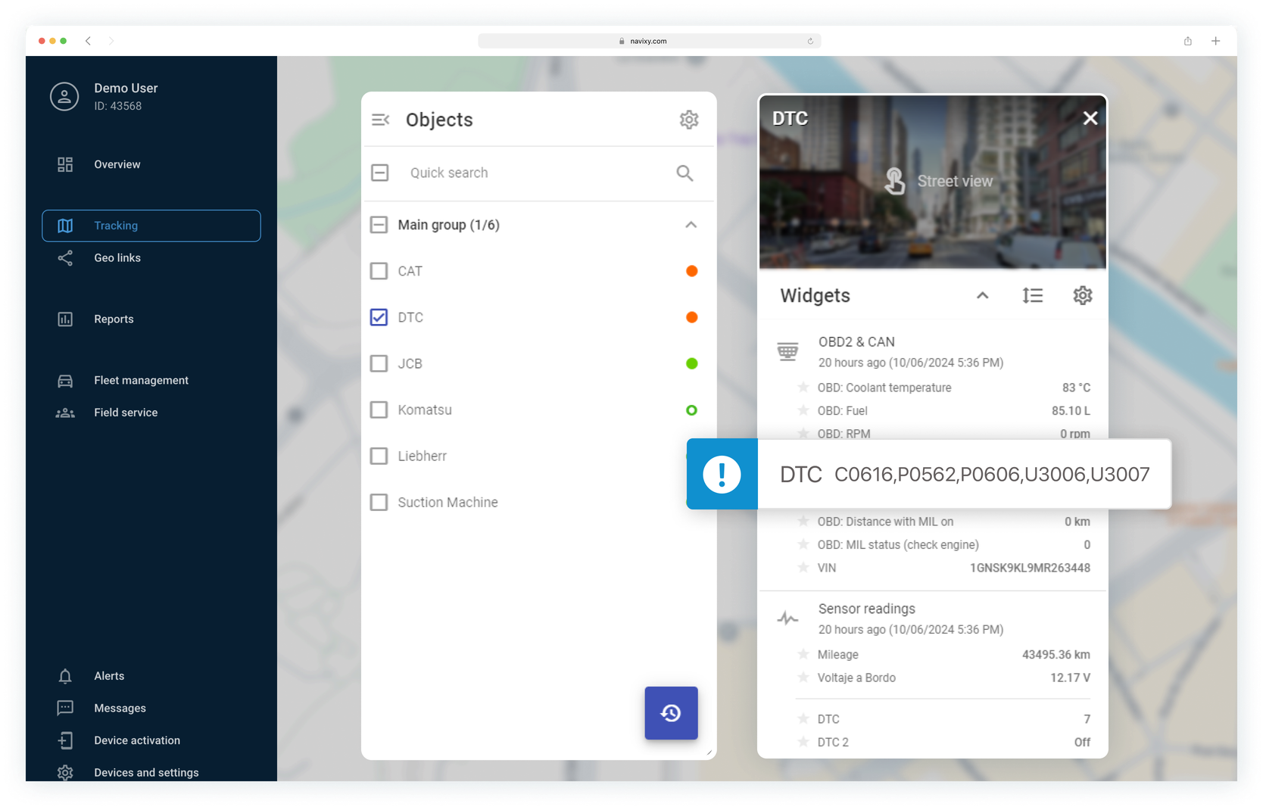
Diagnosticos y detección de fallas anticipada
Códigos de diagnostico de fallas:
ayudar a técnicos a diagnosticar y resolver problemas
Ejemplo: La maquina "DTC" reporta los códigos C0616, P0562, U3006

Slide 6
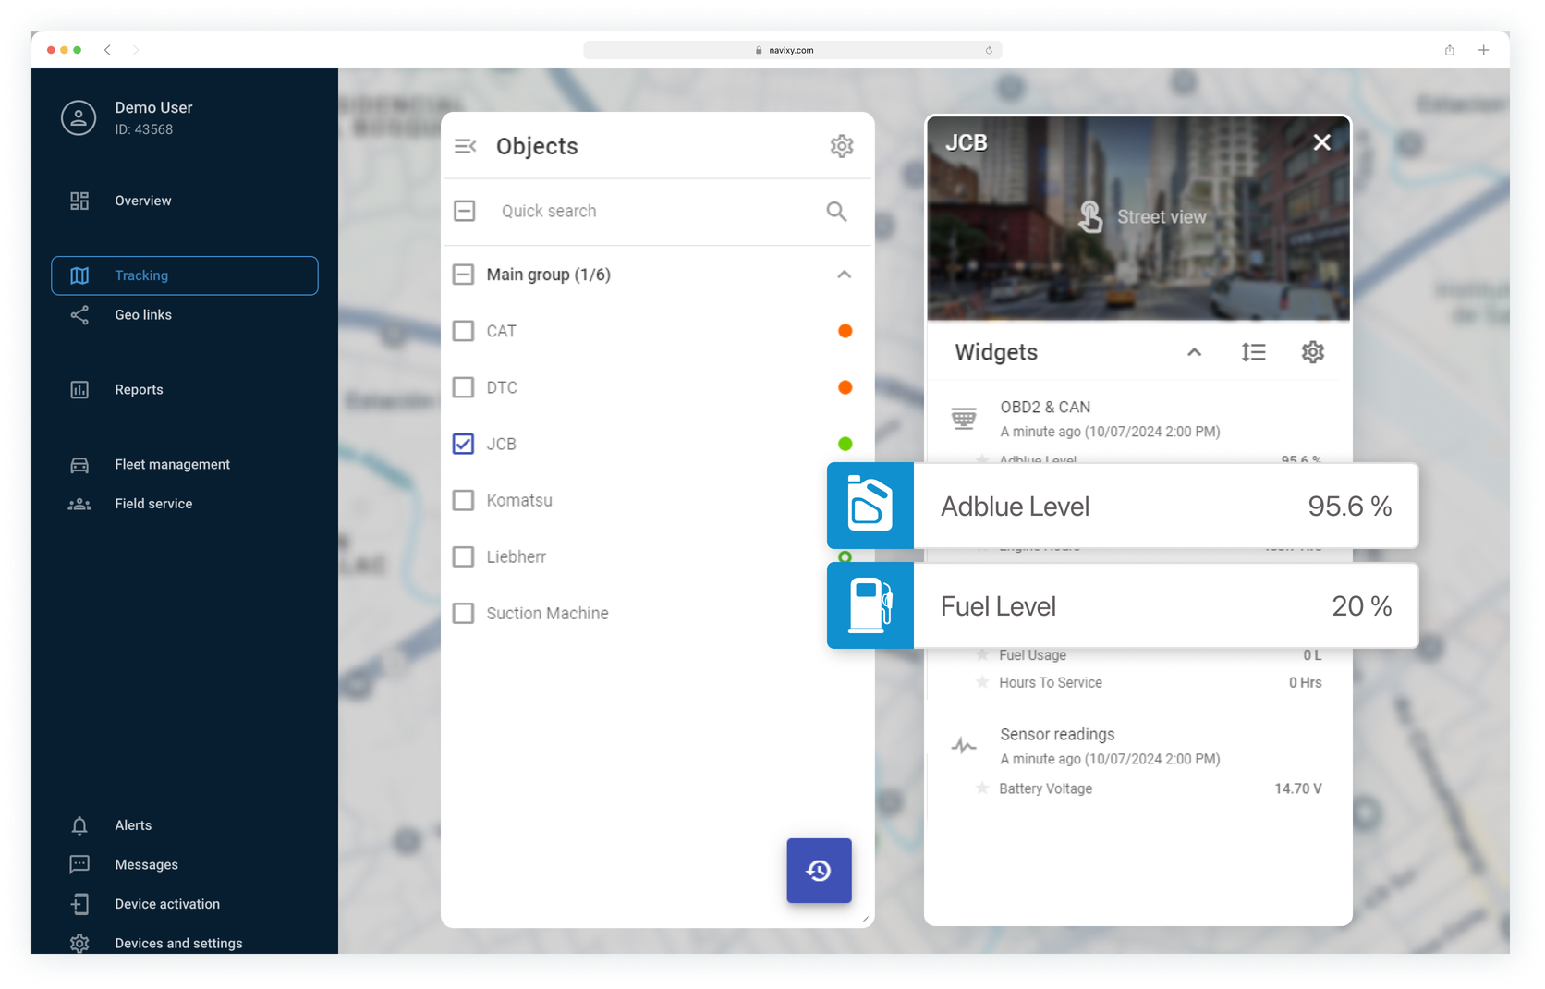
Gestión de combustible y emisiones
Monitoreo del nivel de AdBlue:
Seguimiento del nivel de combustible:
asegurar el cumplimiento de emisiones
Prevenir interrupciones operativas reabasteciendo combustible con anticipación
Ejemplo: Nivel de AdBlue al 95.6%, nivel de combustible al 20%.

Slide 7
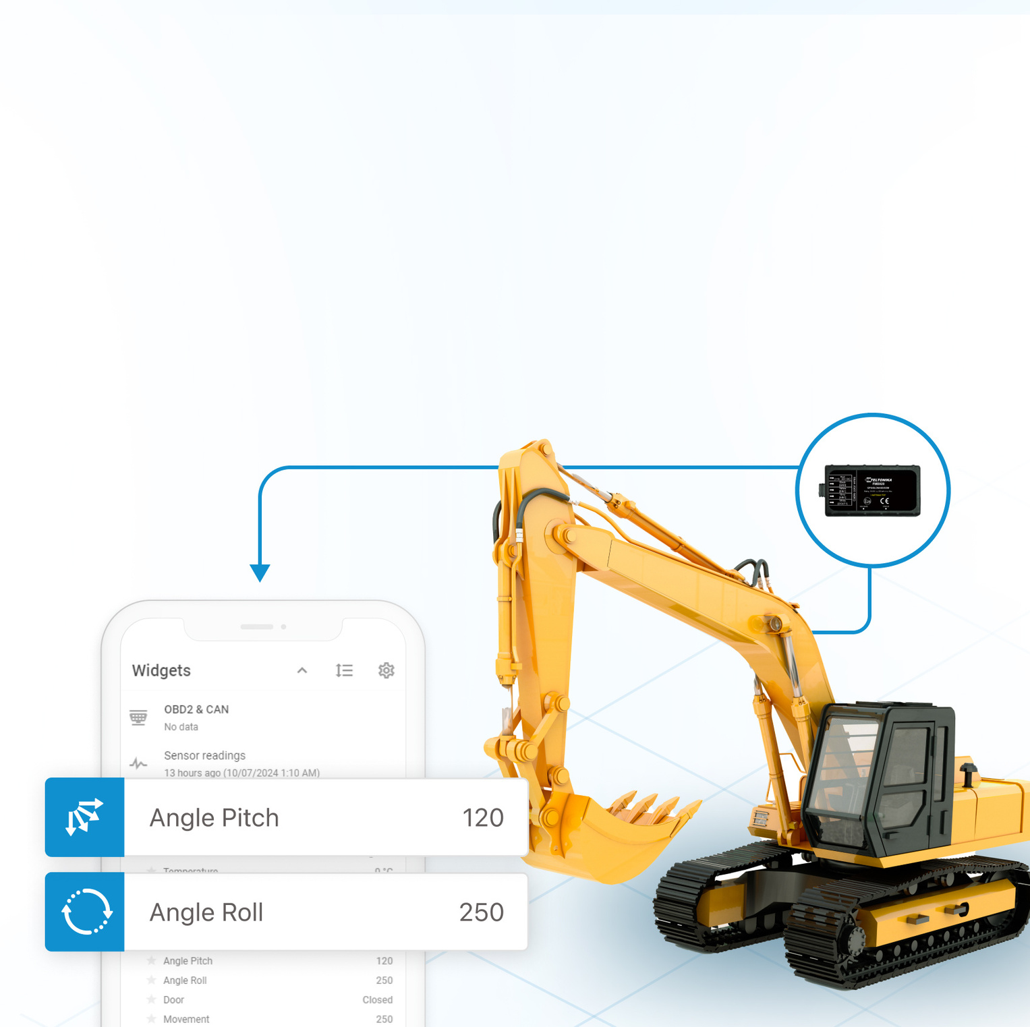
Monitoreo de la posición
y seguridad del equipo
Ejemplo: La máquina "Liebherr" informa lecturas del sensor de rotación
Monitoreo del ángulo del brazo y la inclinación:
Sensores de movimiento y rotación:
Rastrear la posición de los componentes de la maquinaria para detectar valores anormales y prevenir accidentes
monitor machinery use and ensure safe operation

Slide 8
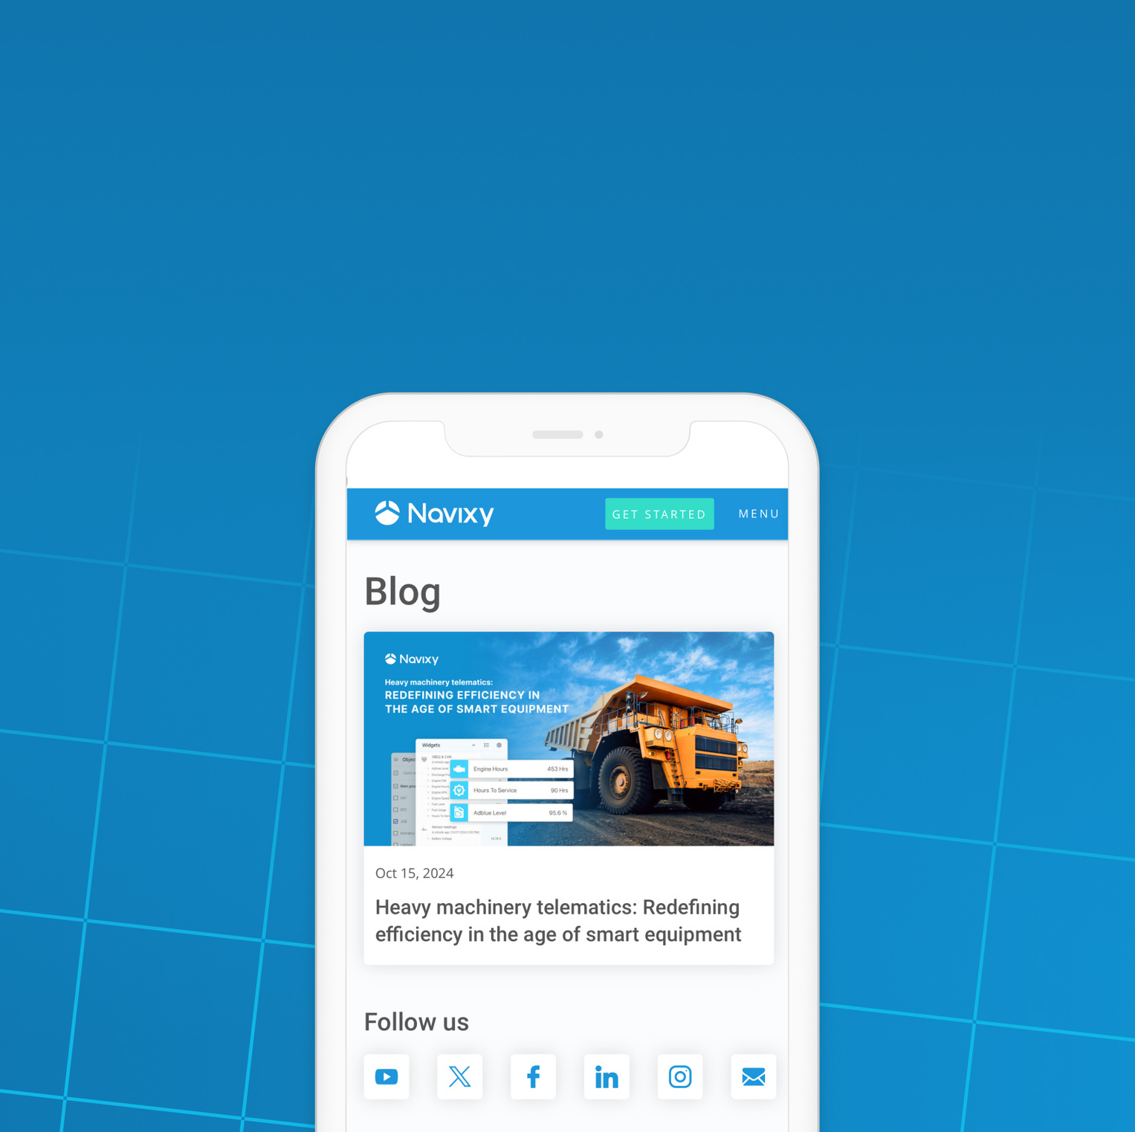
Lea el articulo completo
en nuestro blog

